Slide 1
ВНМУ ІМ. М. І. ПИРОГОВА
КАФЕДРА ТЕРАПЕВТИЧНОЇ СТОМАТОЛОГІЇ
«Дисколорити: діагностика та лікування».

Slide 2
На сучасному етапі розвитку стоматології значної популярності набуває технології зміни кольору твердих тканин зубів, які в значній мірі поліпшують зовнішність, підвищують імідж та якість життя людини.
В останні десятиліття відзначається швидкий розвиток методів освітлення емалі, що включають як прості маніпуляції (використання зубних паст), так і складні методики з використанням різного типу технічних пристроїв.
Усе більш широке застосування знаходять способи активації (прискорення) процесу усунення дисколоритів – відбілювання тканин зубів.
При цьому важливою вимогою є зниження ризику ускладнень.

Slide 3
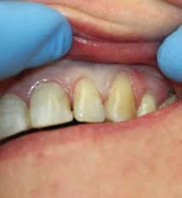
Дисколорит зубів поширена естетична проблема, яка зачіпає різні верстви населення та зустрічається в усіх вікових періодах життя людини. Поширенність зміни кольору зубів за даними різних авторів близько 14, 8 %.
Зміна кольору емалі і дентину часто виступає ускладненням після ендодонтичного лікування, травм, вторинного карієсу та інших уражень твердих тканин зубів.
Стоматологічна проблематика дисколориту та зростаючі естетичні вимоги пацієнтів до кольору зубів викликають необхідність ефективної допомоги пацієнтам зі зміною кольору твердих тканин зубів, що на сьогодняшній є досить актуальною медико-соціальною проблемою.

Slide 4
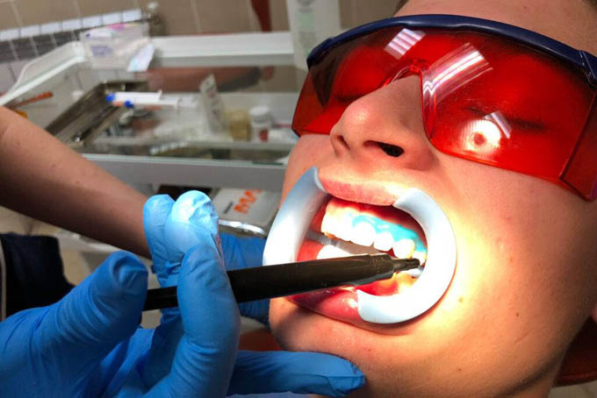
Мета вивчення: оволодіти методами діагностики, лікування та профілактики дисколоритів твердих тканин зубів.

Slide 5
Дисципліна вивчає:
етіологію, патогенез, класифікацію, діагностику, диференційну діагностику, клінічні особливості дисколоритів.
Сучасні методики усунення дисколоритів зубів. Ускладнення, які виникають після проведення методик усунення дисколоритів твердих тканин зубів, а також профілактику виникнення зміни кольору зубів.

Slide 6
Задачі дисципліни:
1. Вивчити етіологічні чинники зміни кольору зубів.
2. Знати класифікації дисколоритів твердих тканин зубів.
3. Вивчити зв’язок дисколориту із загальносоматичними захворюваннями.
4. Здобути навички об’єктивної оцінки зміни кольору зубів.
5. Навчитися проводити диференційну діагностику зміни кольору зубів.
6. Вивчити показання та протипоказання до проведення методик усунення дисколоритів зубів в стоматології.
7. Вміти застосовувати методики ізоляції робочого поля для проведення відбілювання зубів.
8. Вивчити склад та механізм дії препаратів, які використовуються для різних методик усунення дисколоритів зубів, у тому числі для методик відбілювання твердих тканин зубів.
9. Засвоїти сучасні методи і засоби боротьби з дисколоритами.
10. Ознайомитись із методами усунення ускладнень, які виникають в результаті проведення процедури відбілювання та інших методик усунення дисколоритів зубів.
11. Оволодіти способами профілактики дисколоритів твердих тканин зубів.

Slide 7
Результати навчання:
1. Уміти діагностувати зміни кольору зубів різної етіології.
2. Проводити диференційну діагностику дисколоритів зубів.
3.Уміти правильно обирати та планувати методики усунення дисколоритів твердих тканин зубів та відбілювання зубів, залежно від клінічної ситуації.
4.Правільно обирати препарати для домашнього, офісного відбілювання вітальних зубів, відбілювання депульпованих зубів та мікроабразії емалі.
5. Правільно обирати методи ізоляція робочого поля для проведення різних методів усунення дисколоритів та відбілювання зубів.
6. Виконання методу офісного відбілювання зубів
7. Оволодіння методикою домашнього відбілювання твердих тканин зубів.
8. Оволодіння методиками відбілювання девітальних зубів.
9. Вивчення методики мікроабразії емалі.
10. Оцінювання результатів методик відбілювання твердих тканин зубів.
11. Оволодіння методиками усунення таких ускладнень відбілювання, як геперестезія зубів та демінералізація емалі.
12. Вивчення методик профілактики дисколоритів.
.

